Slide 1





Etude d’un projet informatique Soutenance individuelle
Bloc 4 : Manager les équipes et les projets
Etudiant : Bernois Damien
Date de soutenance individuel : 27/01/2025 de 9H45 à 10H20
Bernois Damien
1 / 11

Slide 2

SOMMAIRE
NOTE DE CADRAGE
PRESENTATION DU PROJET
REFORMULATION DES BESOINS
LES GRANDES PHASES DU PROJET
2 / 11

Slide 3

1. NOTE DE CADRAGE
Base du projet :
À la suite d'une POC (Proof of Concept), le CNPF décide de basculer leur solution de télétravail existante (VPN) vers le service de ZTNA que propose le fournisseur Netskope.
Objectifs du projet :
Proposer aux utilisateurs finaux une solution de télétravail plus fiable, plus sécurisée et simplifiée remplaçant la solution VPN actuelle.
Amoindrir les coûts de la solution de télétravail et simplifier la gestion de cet outil pour le service informatique.
Amplitude du projet :
La mise en place de cette solution d’amélioration s’effectuera du 4 novembre 2024 au 1er avril, pour une durée maximale de 5 mois.
3 / 11

Slide 4
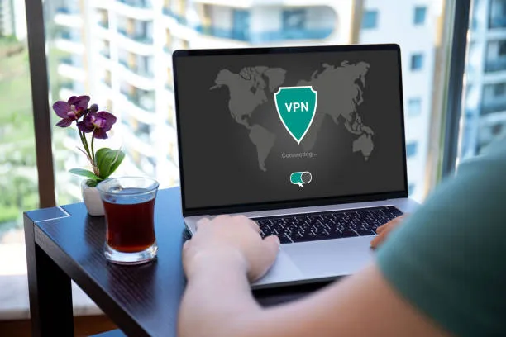

2. Présentation du projet
Ce projet s’applique dans le contexte du télétravail des employés de l’entreprise CNPF. Traditionnellement, l'utilisation d'un VPN comportait des risques de sécurité liés à son fonctionnement.
La mise en place de la solution ZTNA permet de s’affranchir de ces problèmes grâce à sa flexibilité, sa sécurité et son fonctionnement mieux adapté aux besoins.
4 / 11
Notes:
Cette solution part de la logique qu’aucun utilisateur n’est de confiance, contrairement au VPN classique.
Le seul coût est l’hébergement du logicielle sur notre hébergeur Cloud et le coût des licences utilisateurs.
Netskope propose une interface Web complète et simplifiée.
Le ZTNA est une solution plus récente et à jour sur la sécurité des SI.

Slide 5

3. REFORMULATION DES BESOINS
Aujourd’hui, l’entreprise se voit être en face de divers besoins, tels que :
Sécurisation accrue des données et de la communication.
Coûts amoindris sur la mise en place de la solution.
Fiabilité (supports et mises à jour) du service déployé.
Simplification de l’interface de gestion du service.
Modernisation de la solution de télétravail.
La solution du VPN classique ne répondant plus à ces besoins, elle se voit remplacée par une solution de ZTNA Netskope.
5 / 11

Slide 6

4. LES GRANDES PHASES DU PROJET
Un projet est toujours composé de grandes phases afin d’assurer son déroulement et son avancement :
Préparation du projet
Conception du projet en préproduction
Rédaction des livrables du projet
Mise en production du service
6 / 11

Slide 7
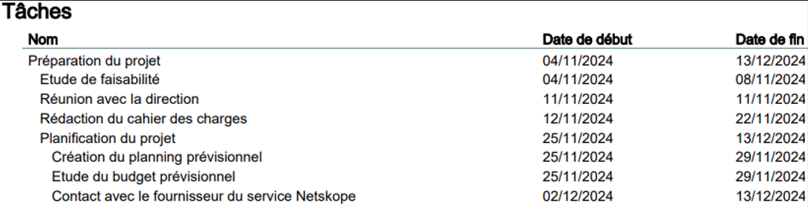
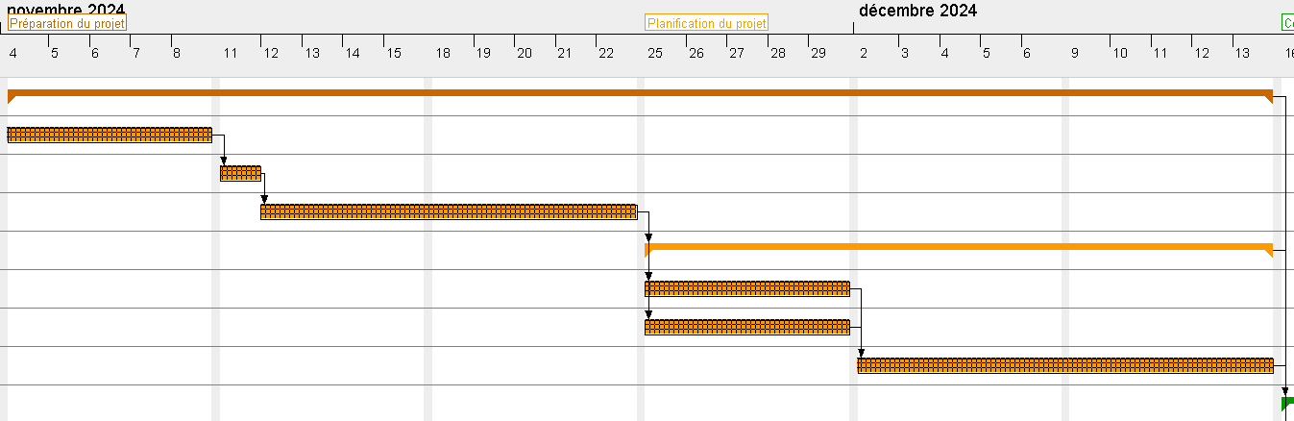
4.1. PREPARATION DU PROJET
Premier objectif du projet :
7 / 11

Slide 8
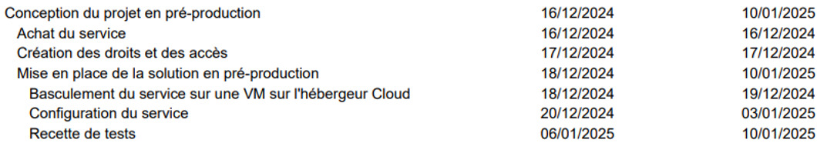
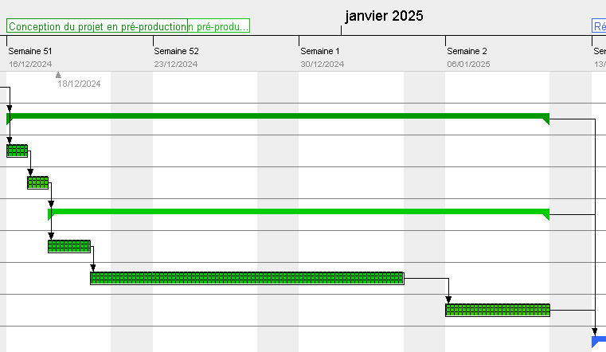
4.2. CONCEPTION EN PREPRODUCTION
Deuxième objectif du projet :
8 / 11

Slide 9
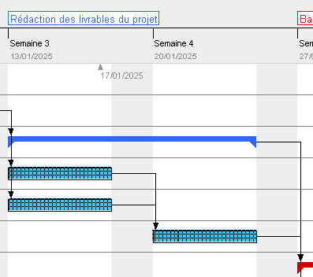
4.3. REDACTION DES LIVRABLES
Troisième objectif du projet :
9 / 11

Slide 10
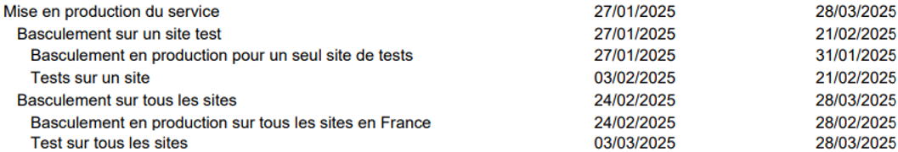
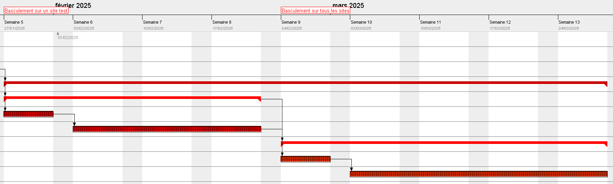
4.4. MISE EN PRODUCTION DU SERVICE
Quatrième objectif du projet :
10 / 11

Slide 11

MERCI POUR VOTRE ECOUTE
11 / 11

